Slide 1
1장
2018. 12. 22
교수 서덕영

Slide 2


Unity
Game engine
3DCG, 효과, 수학, 리소스, 사운드, 프로그래밍, 게임기획
Multi-platform: Windows, macOS, linux, 스마트폰, 게임기, VR,,,
Asset store: 2D/3D model, effects, sound, script, plug-in
무료 ~100,000US$

Slide 3
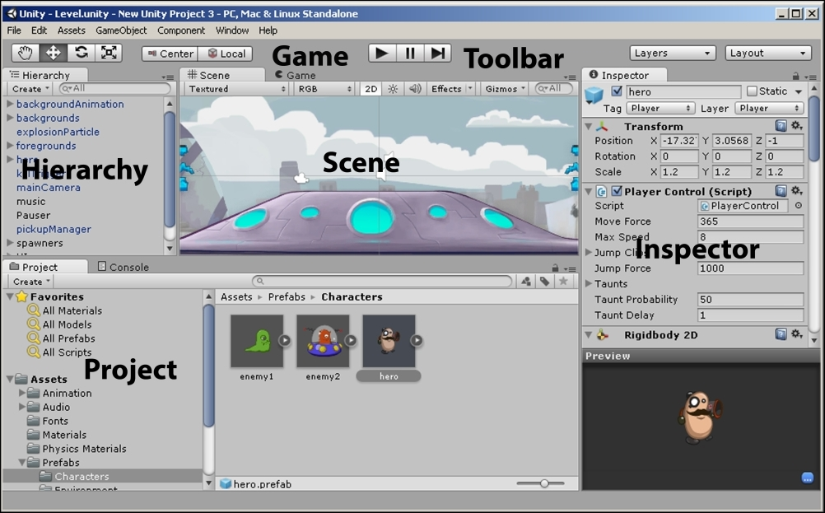
Unity editor window

Slide 4
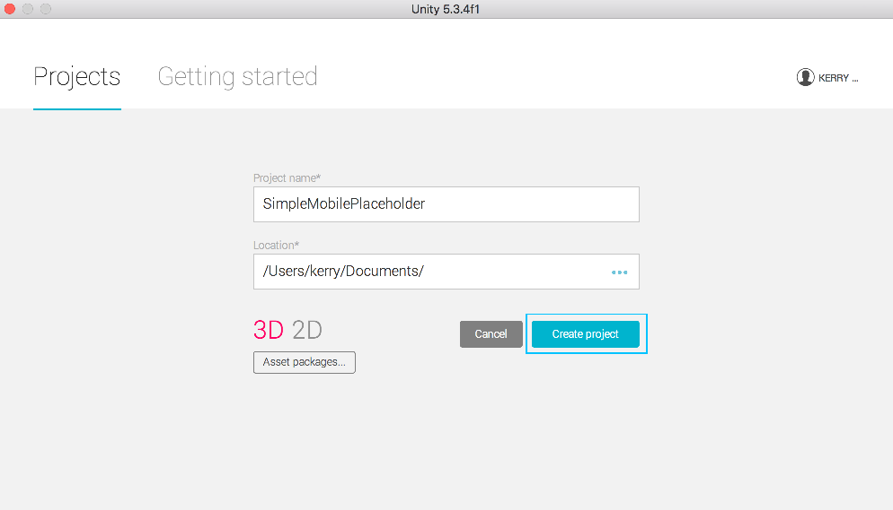
New project

Slide 5
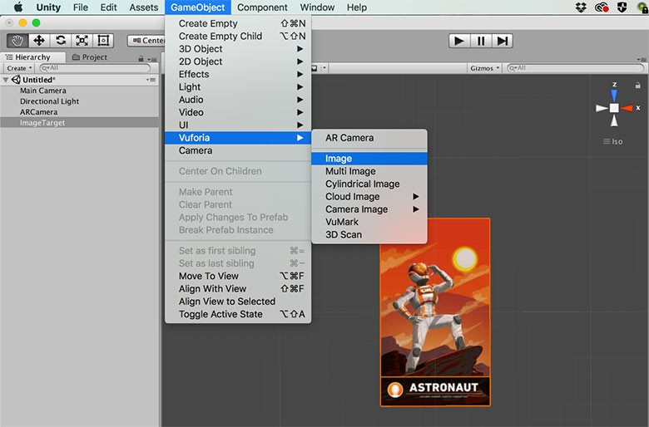

Create an object → play

Slide 6
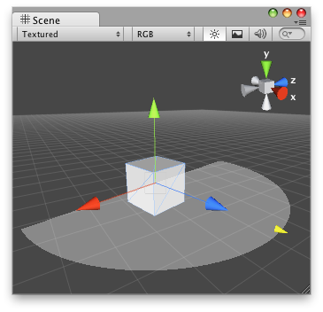

Toolbar
마우스로
잡고 이동
이동
회전
확대/축소

Slide 7
2장
2018. 12. 26
교수 서덕영

Slide 8
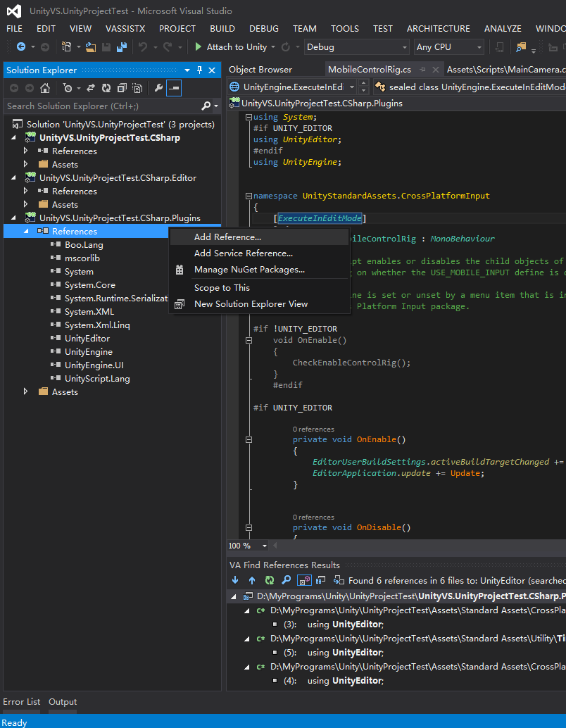
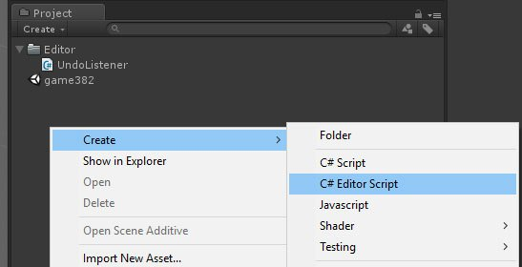
Create a script → edit in Visual Studio

Slide 9
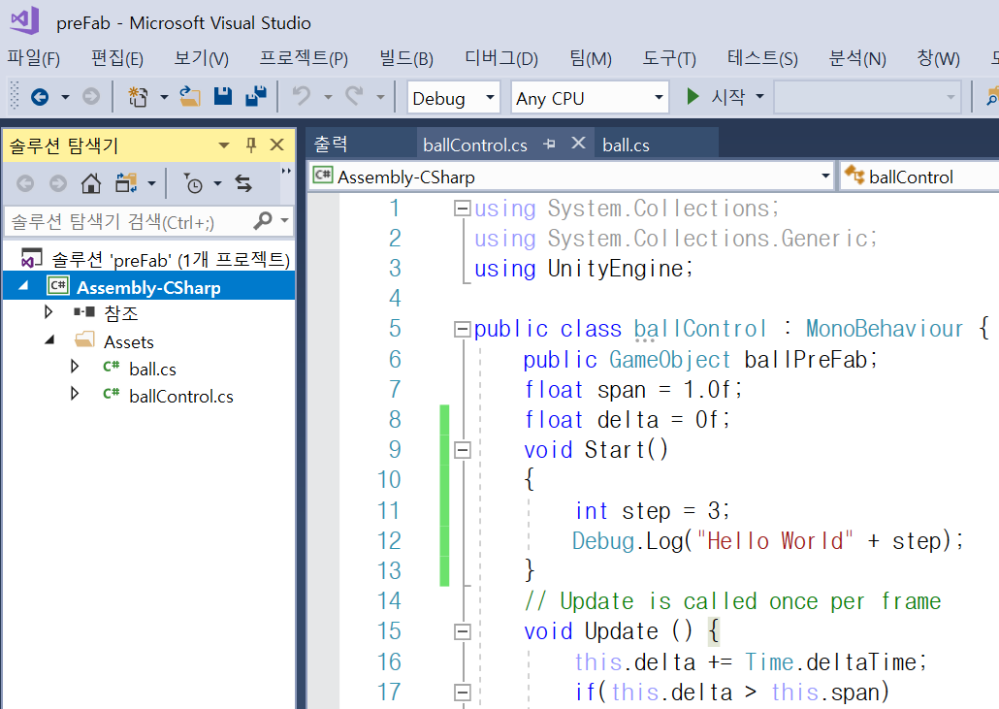
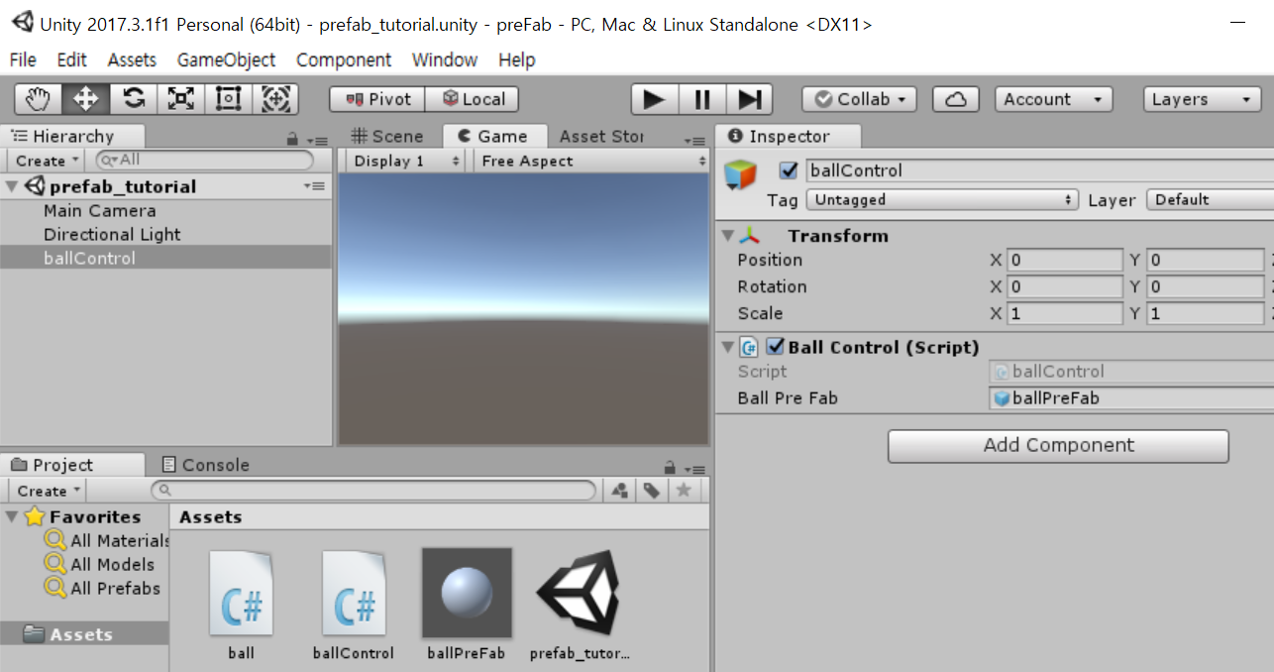
Attach C# script

Slide 10
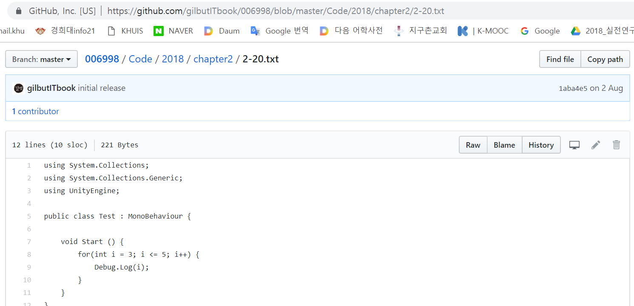
Codes in github.com/gilbutITbook/006008

Slide 11
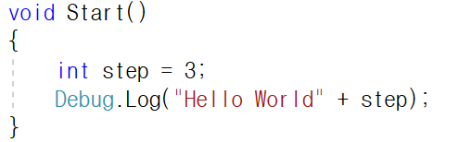
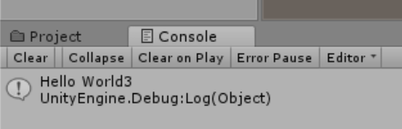
Runtime debug
Debug.Log(“Hello World!!”);

